Slide 2
16
Règles du jeu et arbitrage
24/11/2021
USBSH
U11F-U13F
Maîtriser la règle du hors jeu
L’objectif était de comprendre la règle du hors jeu. Pour cela nous avons réalisé un atelier ludique avec les joueuses. Le but étant, par équipe de 2, d’analyser les 8 situations de hors-jeu réparties dans les vestiaires et de dire si « oui, il y’a hors jeu » ou si « non il n’y a pas hors-jeu » A la fin, nous avons réunis tout le groupe dans le même vestiaire pour débriefer sur les situations où elles ont pu donner leurs avis.
L’équipe ayant eu le plus de bonnes réponses à remporté le jeu.
Bilan global positif de l’atelier, les filles se sont impliquées et ont bien cherché à comprendre les situations parfois litigieuses.

Slide 3
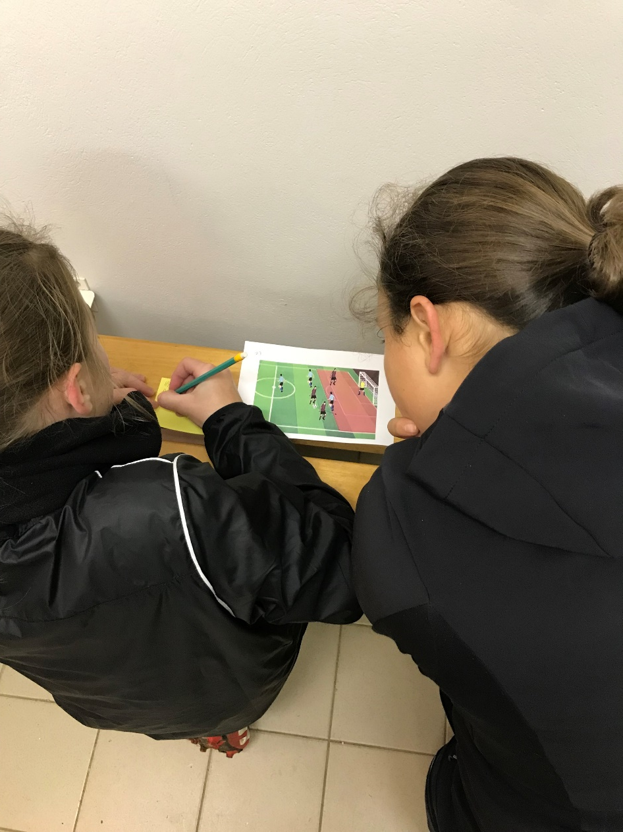
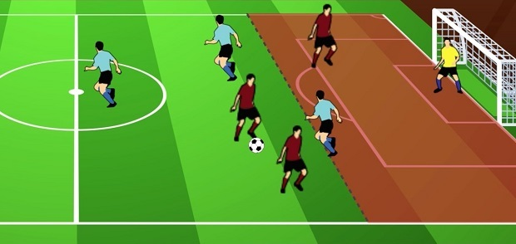
Exemple de situation

